Slide 1

Ein Simulator für wiederholte Spiele

Slide 2



Performance Optimierungen
Tests und Bug-Fixes
Neue Features

Slide 3
Tests und Bug-Fixes
Paket | Überdeckung (%)
loop.model.simulationengine | 96,0
loop.model.simulationengine.strategies | 97,4
loop.model.simulationengine.distributions | 95,7
loop.model.plugin | 34,3
loop.model.repository | 74,6
Ohne *.plugin und *.repository | 96,7
loop.model gesamt | 86,7

Slide 4
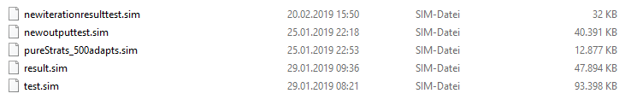
Performance

Slide 5
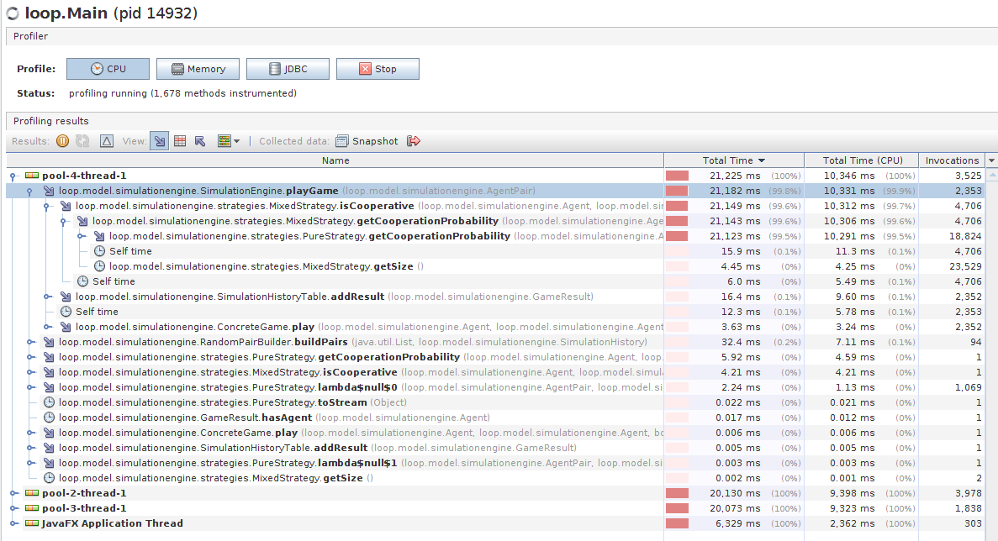
Performance

Slide 6
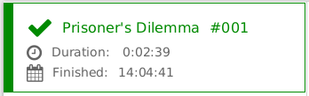
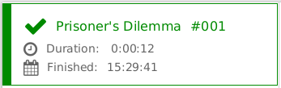
Performance

Slide 7
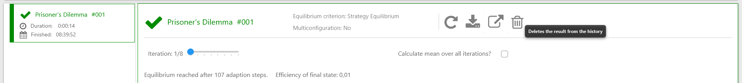
Neue Features

Slide 8
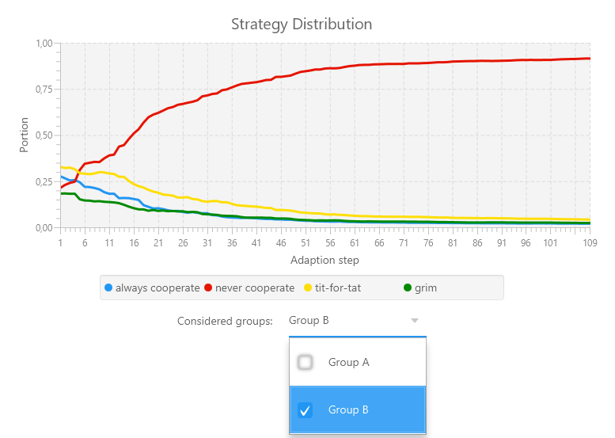
Neue Features

Slide 9
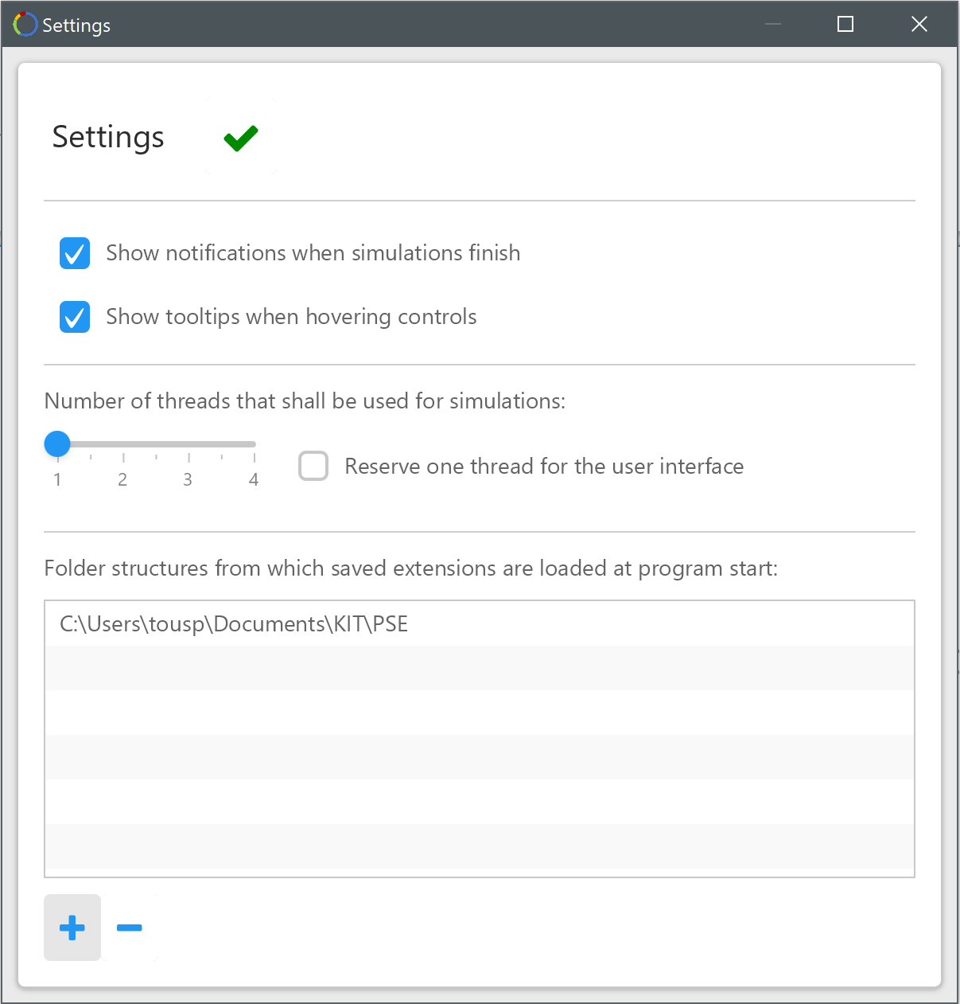
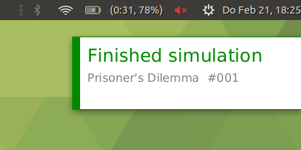
Neue Features

Slide 10

Weitere Erkenntnisse
1.
Strategie A
1.
Strategie A
1.
Strategie A
2.
Strategie B
2.
Strategie B
2.
Strategie A
3.
Strategie A
3.
Strategie A
3.
Strategie A
4.
Strategie B
4.
Strategie A
4.
Strategie A
Gleichgewicht!

Slide 11
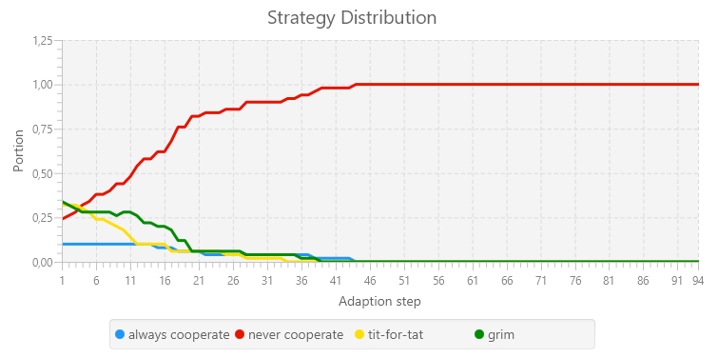
Weitere Erkenntnisse

Slide 12
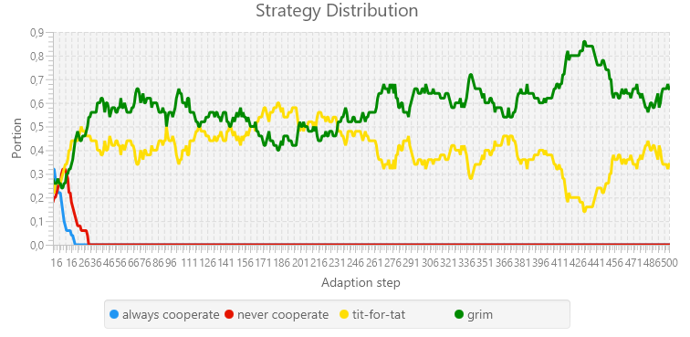
Weitere Erkenntnisse

Slide 13
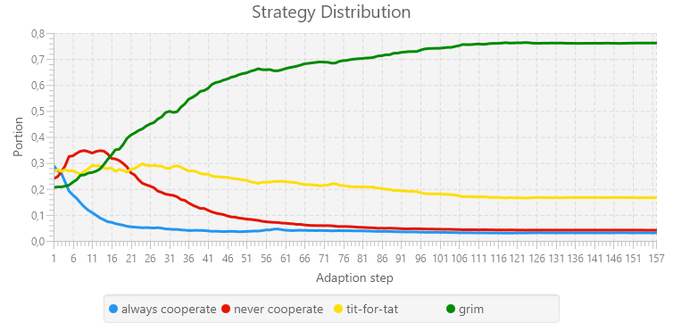
Weitere Erkenntnisse

Slide 14
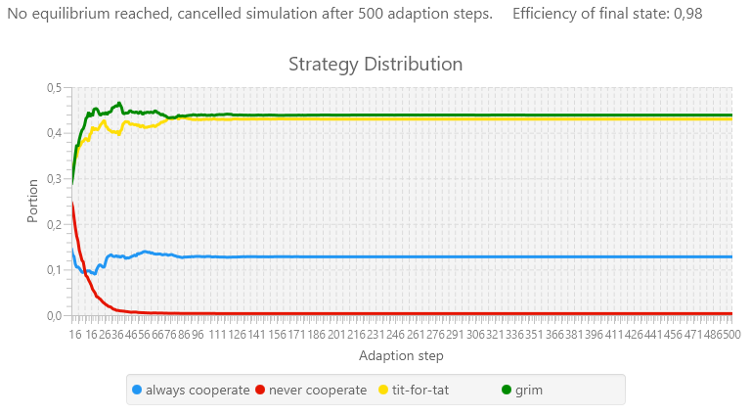
Weitere Erkenntnisse

